Slide 1


무릎 X-ray 영상을 이용한 KL grade Classifier KL grade classifier using knee X-ray images.
Kyonggi Univ. Smart I.O.T Lab 이상민 (2021년 10월 23일)

Slide 2
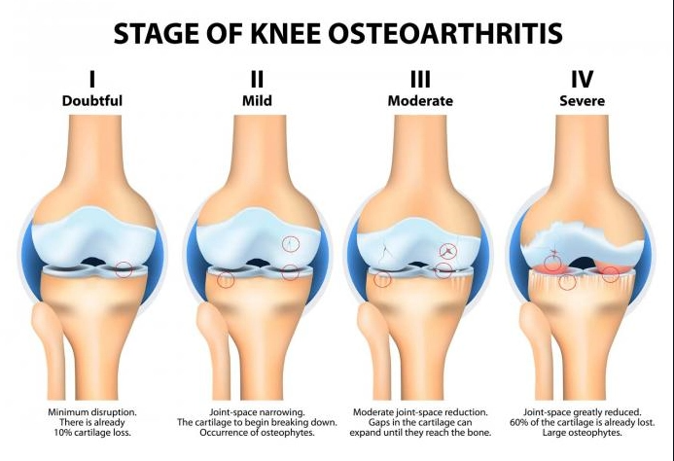
What is the problem?
어떠한 문제인가?

Slide 3
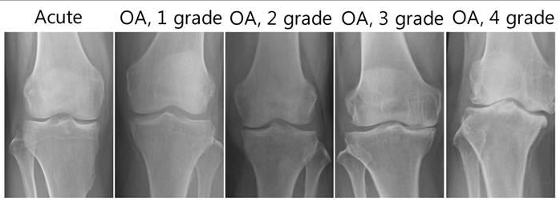
What is the problem?
어떠한 문제인가?

Slide 4
What is the problem?
학습 데이터

Slide 5
What is the problem?
데이터 분포 (0~9, A~Z)

Slide 6
Why is that a problem?
해당 문제를 왜 진행 하였는가?
MNIST의 이미지 분류 대회의 필기체 분류 문제 사람의 분류 95%
최신 분류 모델의 성능은 99.87%, 약 4.8% 이상 앞서는 것을 알 수 있음.
하지만, 필기체 문제가 아닌 그보다 더 어렵다고 볼 수 있는 문제에 대한
기존의 저명한 합성곱 신경망 모델의 성능 파악이 필요.

Slide 7
Why is that a problem?
해당 문제를 왜 진행 하였는가?
기존의 저명한 합성곱 신경망 (convolutional neural network) 모델을 활용
VGGNet – 2014 이미지넷 이미지 인식 대회 준우승.
GoogleNet(Inception) – 2014 이미지넷 이미지 인식 대회 우승.
ResNet – 2015 이미지넷 이미지 인식 대회 우승.
DenseNet – ResNet 보다 적은 파라미터 수로 더 높은 성능을 가진 모델.
EffcientNet – 기존보다 훨씬 적은 파라미터 수로 SOTA를 달성한 모델.

Slide 8
What are some related studies?
관련 연구는 어떠한 것들이 있는 가?

Slide 9
How to solve the problem?
기존 Image Classification model들을 사용해보자.
학습 데이터 2048개 > 학습 이미지(1642개), 검증 이미지(406개)로 나누어 학습
테스트 데이터 예측하기 위한 학습 데이터 부족을 해결하기 위해서 데이터 증강을 진행, 학습에는 학습 이미지 = 52544, 검증 이미지 = 12992가 사용
Hyperparameter
Batch size | 16
Optimizer | Adam (lr = 0.00001)
Epochs | 221 (Early stopping)
ImageDataGenerator | Rescale = 1./255

Slide 10
How to solve the problem?
학습된 모델의 정확도.

Slide 11
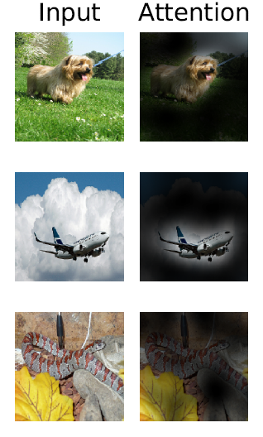
What's left?
Attention

Slide 12
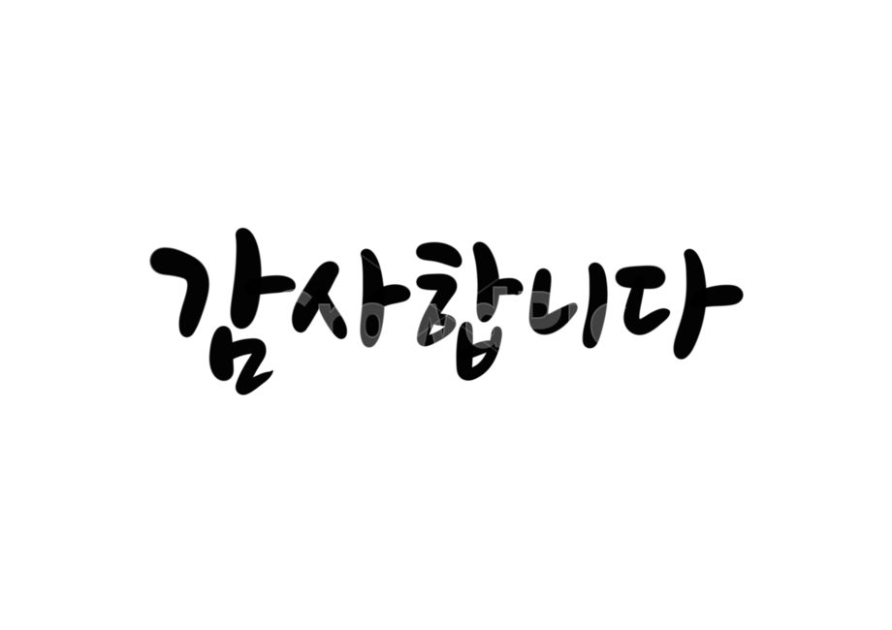
Question

